Slide 1

BHealthy
Inovação e Empreendedorismo
2019.2020
Gabriel Frazão – 2171159 | Gonçalo Vicente – 2172131 | Guilherme Beco – 2171293 | João Marques – 2170937
Notes:
Boa tarde, nós somos da BHealthy e vimos hoje, aqui, apresentar o nosso negócio.

Slide 2

A Empresa
Notes:
O que é a BHealthy? A BHealthy tem como objetivo a venda de pulseiras que funcionam como um sistema de identificação pessoal, completo e fiável.
A ideia de criar este negócio, surgiu quando verificamos que não existia algo no nosso mercado inicial que fizesse o que estávamos a propor.
O principal objetivo da BHealthy é diminuir riscos e agilizar o processo de socorro do utilizador em caso de acidentes, disponibilizando informações vitais aos funcionários de saúde, de forma rápida e guardando dados sobre a medicação controlada.

Slide 3
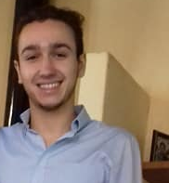
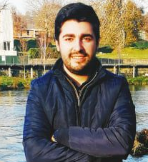
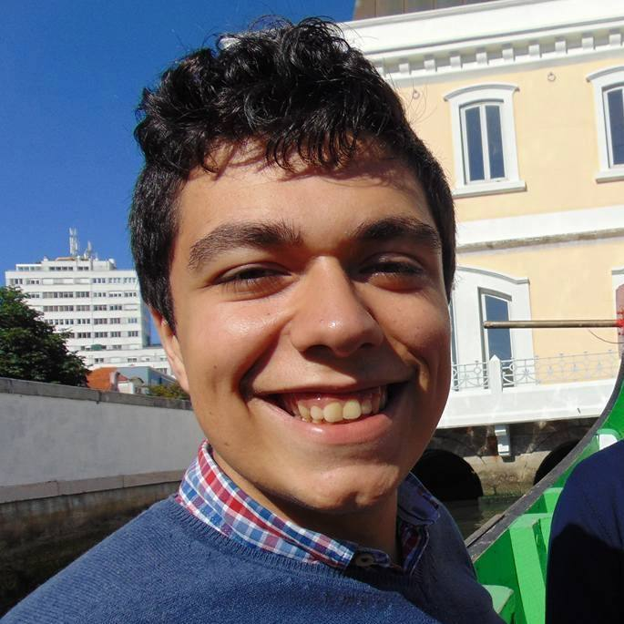
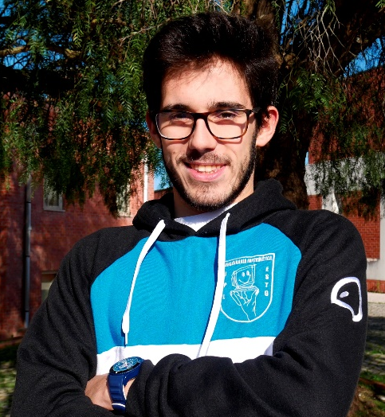
Os Promotores
Gabriel Godinho Frazão
3º ano da Licenciatura de Engenharia Informática (SI)
Gonçalo Miguel C. Vicente
3º ano da Licenciatura de Engenharia Informática (TI)
Guilherme Agostinho Beco
3º ano da Licenciatura de Engenharia Informática (SI)
João Afonso L. Q. Marques
3º ano da Licenciatura de Engenharia Informática (SI)
Notes:
Quem são os promotores do nosso negócio? Somos 4 alunos do 3º ano de Engenharia Informática do Politécnico de Leiria. Gabriel Frazão, Guilherme Beco, João Marques e eu, Gonçalo Vicente.

Slide 4
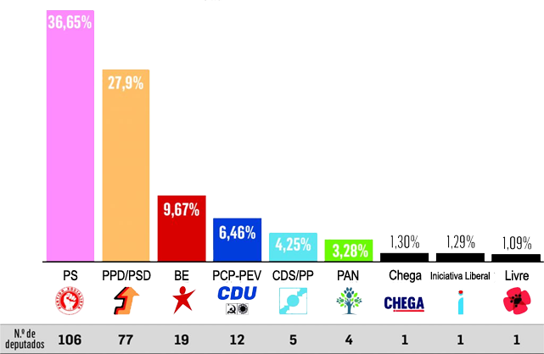


Político/Legal
Análise do meio envolvente
Gráf. 1 – Resultados das eleições legislativas de 2019 em Portugal
Fonte: Visão
Notes:
Portugal sendo um membro da União Europeia tem várias vantagens, de destacar a livre circulação de bens, serviços, capitais e pessoas entre os países membros e também o papel da União Europeia na ajuda humanitária e cumprimento dos direitos humanos.
O país apresenta-se politicamente estável com um partido com maioria parlamentar, mas infelizmente, este não conta com maioria absoluta, logo todas as decisões terão de passar pelo parlamento.

Slide 5
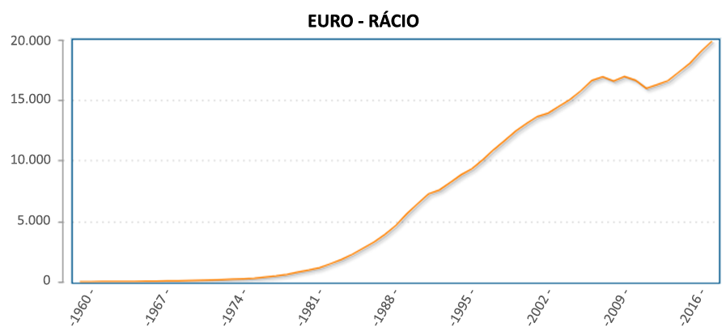
Análise do meio envolvente
Económico
Despesas de consumo final das famílias por tipo de bens e serviços
PIB per capita
Tab. 1 – Despesas na saúde em Portugal
Fonte: Pordata
Gráf. 2 – PIB per capita em Portugal
Fonte: Pordata
Notes:
Como podemos visualizar nos gráficos, a situação económica tem vindo a melhorar depois de um período de maior dificuldade, altura em que foi feito um pedido de apoio financeiro ao FMI em 2011.
O PIB per capita tem vindo a aumentar ao longo dos últimos anos, o que é um dado positivo para o nosso negócio visto que as pessoas estão a produzir maior riqueza e assim têm maior poder de compra.
A percentagem de dinheiro das famílias gasto em saúde também tem vindo a crescer ao longo dos anos, sendo que este aumento afeta positivamente o nosso negócio visto que o mesmo se insere na área da saúde.

Slide 6
Análise do meio envolvente
Social
Tab. 2 – Classificação mundial dos países a nível da segurança
Fonte: World Economic Forum
Tab. 3 – Número de greves anuais em Portugal
Fonte: Pordata
Notes:
Relativamente à segurança Portugal apresenta-se em 12º lugar num total de 140 lugares o que demostra que o país conta com um nível de segurança elevado.
Nos aspetos legais e confiança transmitida pelo país, Portugal encontra-se relativamente bem colocado na 30ª posição num total de 140 posições, transmitindo assim que é um país que apresenta uma boa efetividade a nível legal e transmite uma confiança elevada.
Na última década, como pode ser visualizá-lo através da tabela 3, o número de greves teve uma ligeira queda de 2012 a 2016, mas recentemente tem registado aumentos, abrangendo também mais trabalhadores e perdendo-se mais dias de trabalho. Estes dados não são favoráveis às empresas pois quanto maior o número de graves, menor é a produtividade.

Slide 7
Análise do meio envolvente
Tecnológico
Tab. 4 – Percentagem de utilização de Internet por grupo etário em Portugal
Fonte: Pordata
Tab. 5 – Percentagem de utilização de computador por grupo etário em Portugal
Fonte: Pordata
Notes:
Portugal ocupa as posições 78 e 69 nas subscrições de telefone por cada 100 habitantes e nas subscrições de banda larga móvel por cada 100 habitantes num total de 140 posições, respetivamente. Estes números demonstram que o país não está muito desenvolvido a nível tecnológico ficando atrás de grande parte dos países desenvolvidos.
Abordando agora dados tecnológicos a nível interno, podemos concluir que o país tem sofrido uma evolução visto que tem registado um aumento do número de pessoas a utilizar internet e computador em todas as faixas etárias, o que é um fator bastante positivo para o nosso negócio.
Rv – valor revisto
x – valor indefinido

Slide 8
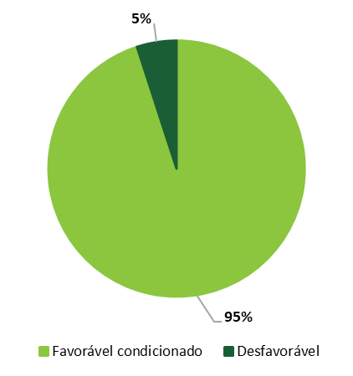
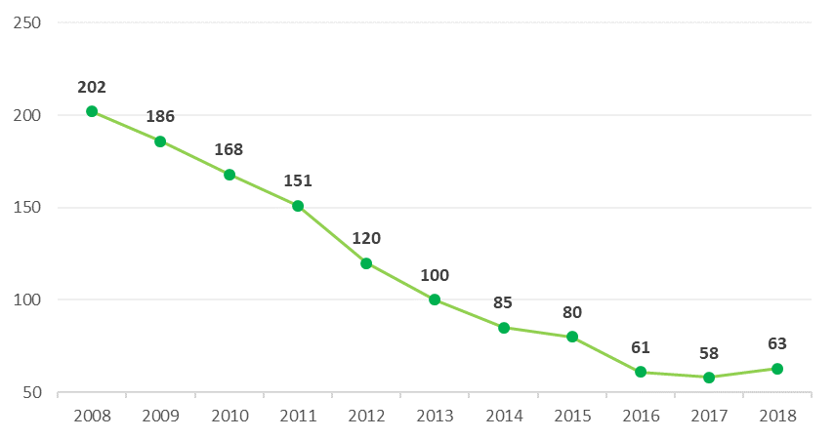
Análise do meio envolvente
Ambiente
Gráf. 3 – Distribuição dos projetos avaliados em Portugal
Fonte: Relatório do Estado do Ambiente
Gráf. 4 – Número de processos instruídos em Portugal
Fonte: Relatório do Estado do Ambiente
Notes:
Como pode visualizar-se no gráfico 4, tem-se verificado, desde 2008, uma descida do número de processos instruídos, sendo que processos instruídos são os projetos suscetíveis de provocar algum impacto ambiental e que são sujeitos a uma avaliação ambiental, logo a queda verificada é positiva e demonstra que de modo geral os projetos cumprem os requisitos ambientais.
Analisando os processos de Avaliação de Impacte Ambiental, podemos verificar que maioria dos mesmos, mais concretamente 95%, acabam numa decisão favorável condicionada, onde são impostas um conjunto de condições a cumprir pelo promotor do projeto para efeitos da sua autorização. Apenas 5% culminam numa decisão desfavorável. Podemos assim concluir que em Portugal maioria dos projetos públicos e privados cumprem as normas ambientais. Felizmente, mesmo aqueles que não cumprem acabam em decisões favoráveis condicionadas, o que se torna positivo para o ambiente.

Slide 9
Análise do meio envolvente
Internacional
Tab. 6 – Classificação mundial dos países a nível da
abertura internacional
Fonte: World Economic Forum
Tab. 7 – Total de exportações e de importações
em Portugal (Milhões de €)
Fonte: Pordata
Notes:
Neste momento, existe alguma instabilidade nos alguns mercadores internacionais, nomeadamente devido à guerra comercial entre os Estados Unidos e a China.
Mundialmente, Portugal encontra-se minimamente bem situado a nível da abertura comercial, estando na 33ª posição num total de 140 posições. Podemos assim concluir que o país é aberto ao negócio, sendo uma das razões o facto de pertencer à União Europeia.
Também podemos notar que Portugal tem vindo a importar mais do que a exportar. Tal situação demonstra que, aparentemente, o país não produz o suficiente para a sua população e/ou não dá valor ao que produz.
Pro - Valor provisório
Pre – Valor preliminar

Slide 10
Análise do mercado
Número de pessoas com doenças críticas e/ou com medicação controlada em Portugal
1750
180 mil
Tuberculose
Parkinson
Fonte: Direção Geral de Saúde
3.3 milhões
Fonte: Assoc. Doentes de Parkinson
Alergias
700 mil
Fonte: Centro de Alergia CUF
1.024.100
Asma Ativa
Diabetes
Fonte: Assoc. Portuguesa de Asmáticos
Fonte: Observatório Nacional de Diabetes
Notes:
O nosso mercado serão as pessoas com doenças críticas em caso de emergência e com medicação controlada. Os problemas que escolhemos para foco inicial foram, a tuberculose com cerca de 1750 pessoas a sofrer desta doença, a asma ativa que afeta cerca 700 mil pessoas, alergias que afetam 3,3 milhões de pessoas, o Parkinson afeta cerca de 180 mil portugueses e a diabetes atormenta cerca de um milhão e vinte e quatro mil portugueses.
1.024.100 portugueses tem diabetes [relatório anual do observatório nacional da diabetes]
1750 sofrem de tuberculose [DGS]
700 mil têm asma ativa [imunologista Mário Morais de Almeida, presidente da Associação Portuguesa de Asmáticos]
180 mil sofrem de parkinson [neurologista Cristina Januário em parceria com a Associação de Doentes de Parkinson]
3.3 milhões de pessoas com alergias [médica imunoalergologista Helena Pité]

Slide 11


Análise do mercado
Preço
Mercado potencial
93.375.000,00 €
22,5€
4.150.000 pessoas
Notes:
Tendo em conta a informação que acabei de apresentar, o nosso potencial mercado máximo é de 5 milhões, duzentos e cinco mil e oitocentas e cinquenta pessoas. Considerando que, algumas pessoas possam sofrer simultaneamente de duas ou mais doenças das referias, fizemos uma redução de 20% ao valor de mercado máximo, ficando assim com, aproximadamente, 4 milhões e cento e cinquenta mil pessoas.
Uma vez que decidimos vender a pulseira a um valor de 22.5€ e considerando os 4 milhões e cento e cinquenta mil pessoas atingimos um mercado potencial de 93 milhões 375 mil euros.
Para o nosso primeiro ano, vamos considerar 0.75% do valor de mercado, ou seja, aproximadamente, setecentos mil 312€.

Slide 12


Clientes e concorrência
Intermediário
Público Alvo
Notes:
A nível demográfico, o nosso público-alvo é a população portuguesa, com destaque para as pessoas com doenças críticas e com medicação controlada, visto que ter a informação médica prontamente disponível é importante para estes indivíduos.
Ainda assim, quem não se encontra dentro deste espetro, poderá adquirir o produto, embora não seja o nosso público alvo.
Como nosso intermediário, iremos utilizar o serviço nacional de saúde, uma vez que será este a vender diretamente aos clientes.
Este produto é um produto bastante inovador, uma vez que, a nível direto, não foi encontrada nenhuma concorrência.

Slide 13
Estratégia da Empresa - Valores
Qualidade
Confiança
Segurança
Conforto
Notes:
Pois bem, a BHealthy tem a ambição de se tornar num produto PADRÃO na área da saúde, facilitando em certa parte o processo médico. Para tal, regemo-nos pela a Qualidade de produtos e serviços, e pelo Conforto, Confiança e Segurança de todos os envolvidos no processo. A intenção será negociar, como referido anteriormente, com o Serviço Nacional de Saúde de a modo a serem transmitidos principalmente estes quatro valores da melhor maneira possível maximizando, por conseguinte, as vendas.

Slide 14
Estratégia da Empresa – SMART
ESpecificos | → | Controlo de pontos críticos da saúde
Mensuráveis | → | Obter evoluções de doenças e obter dados sobre os medicamentos mais consumidos
Atingíveis | → | Previsão da medicação necessária num futuro próximo
Relevantes | → | Previsão de algumas doenças tendo em conta alguns sintomas, fazendo uso da IA
Temporais | → | Ao fim de um ano, ter uma carteira de clientes perto de 31.125 clientes
Notes:
Abordaremos agora os objetivos SMART do nosso negócio. Em relação à especificidade, a BHealthy quer concentra-se no controlo de pontos críticos da área da saúde. Para os objetivos mensuráveis e atingíveis tomámos em consideração a obtenção das evoluções das doenças bem como de dados relativos à quantidade de consumo de medicamentos. A previsão da medicação necessária num futuro próximo também será obviamente tida em consideração. No que toca aos objetivos relevantes, focamo-nos na previsão de algumas doenças tendo em conta alguns sintomas – possivelmente com o auxílio da Inteligência Artificial. O objetivo temporal é alcançar uma carteira de perto de 31.125 clientes ao final de um ano.

Slide 15
Estratégia da Empresa – VRIO
Valor | → | Produto inovador
Raro | → | Não existe nenhum produto com os mesmos objetivos no mercado neste momento
Inimitável | → | Queremos garantir que é inimitável através da criação de uma patente para a pulseira
Organizado | → | A empresa é constituída por quatro membros que estão inseridos na área em que o produto se enquadra, facilitando o desenvolvimento e o estudo do mercado
Notes:
No que diz respeito ao modelo VRIO consideramos que a pulseira BHealthy é um produto inovador e tecnológico, não existindo na atualidade nenhum capaz de igualar o seu propósito; assim atribuímos características de Valorização e de Raridade. A inimitabilidade será atingida através da criação de uma patente protegendo assim o produto contra possíveis imitações por parte de outras entidades e empresas. Sendo um produto da área da tecnologia é preciso organizar uma equipa mais direcionada para o desenvolvimento e para o estudo do mercado; equipa essa formada pelos 4 membros fundadores da empresa, que têm um vasto conhecimento dessa área.

Slide 16
Estratégia da Empresa – SWOT
Fatores Internos
FORÇAS - Fatores Positivos Equipa especializada no ramo de Sistemas de Informação Equipa especializada no ramo de Tecnologias de Informação | FRAQUEZAS - Fatores Negativos Falta de capital inicial Falta de conhecimento na área da saúde
Fatores Externos
OPORTUNIDADES - Fatores Positivos Inexistência de concorrência direta Grande número de possíveis clientes Investimento na saúde constitui uma boa aposta | AMEAÇAS - Fatores Negativos Mercado com entrada dificultada sem o auxilio do SNS
Notes:
Após fazermos uma pequena análise do possível rumo que a empresa poderá tomar, listámos alguns fatores positivos e negativos quer interna e externamente. Como podemos analisar na tabela apresentada, nos pontos fortes consideramos ter uma equipa especializada na área da INFORMÁTICA tanto no ramo dos Sistemas como no ramo da Tecnologia de Informação. Negativamente, é de realçar a falta de capital bem como a falta de conhecimento na área da saúde. Já perante as oportunidades da empresa, abordamos um cenário diferente visto não termos concorrência direta, de podermos vir a ter um grande número de clientes e de a área da saúde ser uma forte aposta para investir. No que toca às ameaças, de facto se a empresa não tiver o auxílio do SNS a entrada no mercado fica mais dificultada. Caso isso venha a acontecer, a abordagem ao serviço privado será sempre uma segunda opção, o problema é que terá que ser feita grupo a grupo.

Slide 17
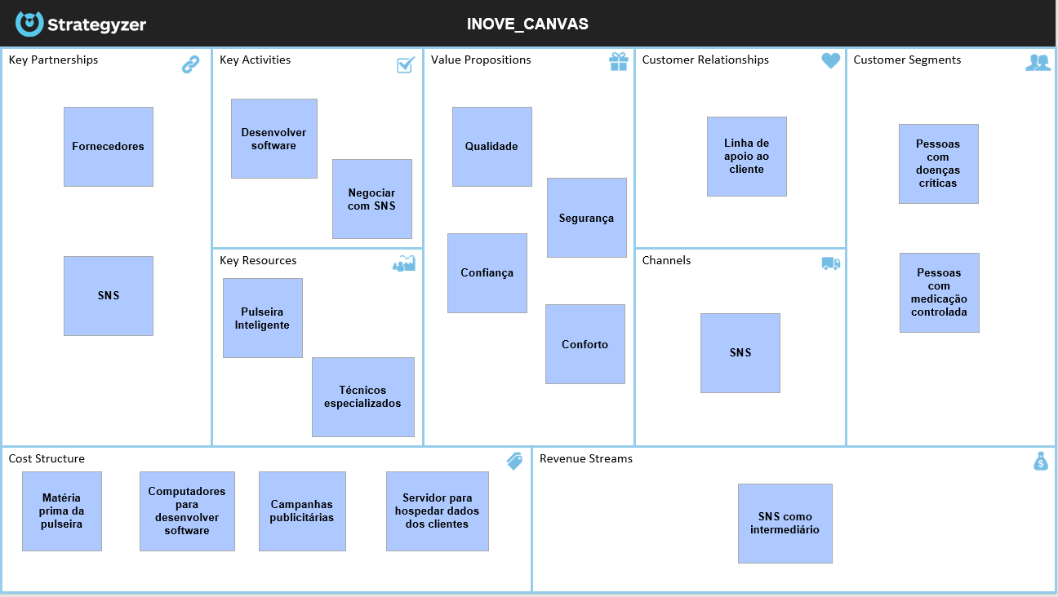
Estratégia da Empresa - Canvas
Notes:
Em jeito de resumo apresentamos-vos o Canvas da empresa. Gostava só de destacar: - os nossos Key Partnerships, os nossos fornecedores e o próprio SNS; - as Key Activities, que se baseiam no desenvolvimento do software e nas negociações, novamente, com o SNS; - as Customer Relationships, onde realçamos a linha de apoio ao cliente; - e os Channels e a Revenue Streams, onde, mais uma vez se noa a importância do SNS referida à pouco.

Slide 18
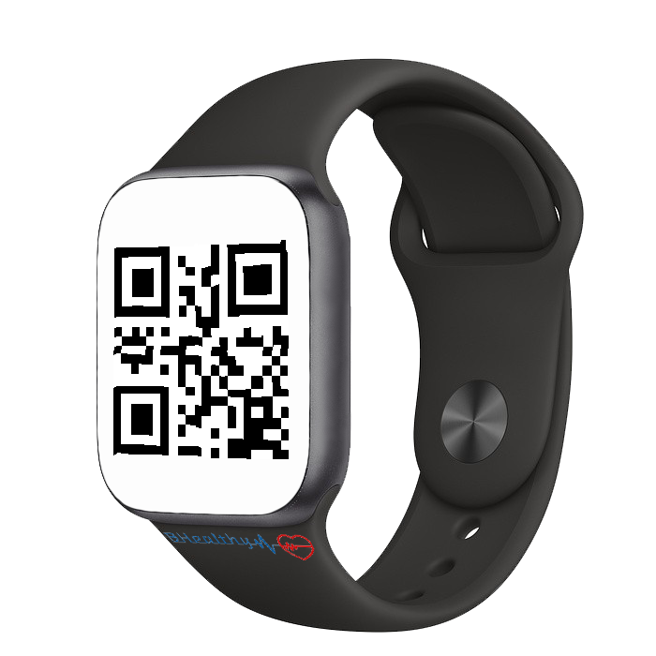
Plano de Marketing
Custo Hardware
15€
Preço
22,5€
7,5€
Notes:
Para a realização do nosso plano de marketing, analisámos alguns possíveis custos do hardware e resolvemos contar com cerca de 15 EUROS. Assim sendo, definimos um preço de 22,5€ de modo a puder cobrir o resto dos custos, mantendo um baixo preço.

Slide 19




Plano de Marketing
Notes:
No que toca ao modo como será feita a distribuição do nosso produto, a intenção será contar diretamente com o auxílio do Serviço Nacional de Saúde que o entregará diretamente aos hospitais. Uma vez que a distribuição ficará a cargo desta entidade, não será feito um grande marketing fora dos hospitais. Dentro destes, podemos contar, por exemplo, com posters alusivos à marca e ao produto.

Slide 20
Plano de Marketing – Produto | Serviços
Pré Venda | Venda | Pós Venda
Linha de apoio ao cliente Website apenas informativo Cartazes informativos nos hospitais Participação em feiras e convenção médicas | Através do SNS (distribuidor) | Linha de apoio ao cliente Formação a pessoal médico
Notes:
No final das contas, esquematizamos o nosso produto por 3 serviços: a pré-venda, a venda e a pós-venda. Na pré-venda, irá ser aberta uma linha de apoio ao cliente onde um potencial cliente pode esclarecer eventuais questões relacionadas com a nossa pulseira. Existirá um website apenas informativo, onde se pretende que seja colocada muita informação relevante. Os cartazes e posters referidos à pouco serão colocados nos hospitais, centros de saúde e em consultórios médicos promovendo de certa forma o produto. A participação em feiras e convenções médicas também será uma boa forma de nos divulgarmos. Na venda, iremos contar com o auxílio do Serviço Nacional de Saúde, o nosso distribuidor. Na pós-venda, continuaremos com a linha de apoio ao cliente, agora mais direcionada para o cliente em si e também contamos em dar formação ao pessoal médico sobre como utilizar o software da pulseira.

Slide 21
Plano de Organização
Direção
CEO
COO
CIO e CTO
CMO
CCO
Departamento Administrativo
Departamento de Desenvolvimento
Departamento de Marketing
Departamento Comercial
Recursos Humanos
Leis
Finanças
Planeamento
Produção
Controlo de Qualidade
Manutenção
Promoção da marca
Publicidade
Relações Públicas
Apoio ao Cliente
Gabriel Frazão
Gonçalo Vicente
Guilherme Beco
João Marques
João Marques → Gestor de Projetos
Guilherme Beco → Developer
João Marques → Developer
Gabriel Frazão → Gestor de BD
Gonçalo Vicente → Profissional de TI
Guilherme Beco → Gestor de MKT
Colaborador → Gestor Comercial
Notes:
Num plano de organização, iremos contar com 4 departamentos sendo estes o departamento administrativo, o de desenvolvimento, o de marketing e o comercial. No departamento administrativo, serão abordados os recursos humanos, leis e finanças. Este departamento irá contar com os 4 promotores do negócio. O mesmo se adequa ao departamento de desenvolvimento onde será feito o planeamento, a produção, o controlo de qualidade e manutenção. O departamento de marketing, ficando a meu cargo, irá tratar de assuntos que toquem na promoção da marca e publicidade. Por último, o departamento comercial irá ser gerido pelo gestor comercial contratado. Este será quem fará as negociações com o SNS por nós.

Slide 22
Plano de Organização
Direção
CEO
COO
CIO e CTO
CMO
CCO
Departamento Administrativo
Departamento de Desenvolvimento
Departamento de Marketing
Departamento Comercial
CLO
CHRO
CFO
Departamento Jurídico
Departamento de Recursos Humanos
Departamento Financeiro
Notes:
Num futuro próximo, temos intenção de contar com um departamento jurídico para ter mais em conta questões da proteção de dados e da patente assim como um departamento de RH, visto que antes o mesmo não era necessário tendo em conta a escala da empresa. O mesmo se adequa ao departamento financeiro

Slide 23
Investimento e fontes de financiamento
Notes:
Após apurar valores, conclui-se a necessidade de 50000€ iniciais onde 20000€ serão para material de escritório onde se enquadra servidores, PC’s para desenvolvimento, etc. As instalações físicas, sendo estas alugadas, ao fim de 6 meses irá resultar num valor de 15000. Este valor é espelho do valor necessário para matéria prima inicial para investigação, protótipo e testes

Slide 24
Investimento e fontes de financiamento
Notes:
Tendo em conta os valores anteriores, a direção será dividida por 5 quotas. A quinta entidade será um Business Angel que irá entrar com 30000 dos 50000€, ficando com 20% da empresa. O restante percentual será divido entre os promotores, sendo que cada uma entra com 5mill.

Slide 25
Plano Financeiro
 | Ano 1 | Ano 2 | Ano 3
Venda | 700.312,5€ (0,75%) | 3.968.437,5€ (5%) | 3.268.125€ (8,5%)
Custos | 573.205€ | 2.727.456€ | 2.260.580€
Divida | 50.000€ | 0€ | 0€
Lucro operacional | 77.107,5€ | 1.240.981,5€ | 1.007.545€
Notes:
Já analisando o plano financeiro, no primeiro ano apurámos 0.75%, como referido anteriormente, dando um valor de vendas perto de 700 mil. Este valor conta com os seus custos agregados perto de 570 mil. Nestes custos estão incluídos os custos de instalações físicas, transportadoras, automóveis, colaboradores e matéria prima. Por conta de termos uma divida de 50mill, o nosso lucro operacional é de apenas 77 mil. No segundo ano, após um crescimento de 4.25%, temos um valor de venda quase nos 4 milhões, com os custos a subir exponencialmente também. Visto que já não contamos com divida, o lucro operacional ronda o milhão e 200 mil. No terceiro ano, com um crescimento de 3.5, comparado ao ano anterior, o valor de venda baixa um pouco, assim como os custos e lucro, sendo este pouco mais de um milhão.

Slide 26
Calendário da execução

Slide 27
CONCLUSÃO

Slide 28
BHealthy
Gratos pela vossa atenção!
Gabriel Frazão – 2171159 | Gonçalo Vicente – 2172131 | Guilherme Beco – 2171293 | João Marques – 2170937

